Slide 1


Node.js와 자바스크립트의 관계
Node.js는 자바스크립트 런타임 환경으로, 웹브라우저 밖에서도 자바스크립트를 실행할 수 있게 합니다. 이를 통해 자바스크립트는 서버 측 애플리케이션 개발에도 활용될 수 있게 되었습니다.
작성자: 민석 서

Slide 2

자바스크립트의 개요
1
클라이언트 측 스크립팅 언어
2
객체 기반 프로그래밍
프로토타입 기반 상속 등의 개념을 사용하여 객체지향 프로그래밍을 지원합니다.
웹브라우저에서 실행되어 사용자와의 상호작용을 가능하게 합니다.
3
동적 타입 언어
변수 선언 시 자료형을 지정할 필요가 없어 유연성이 높습니다.

Slide 3
자바스크립트의 특징
간단한 문법
풍부한 라이브러리
비동기 처리
초보자도 쉽게 배울 수 있는 간단한 문법 구조를 가지고 있습니다.
개발에 필요한 다양한 기능들을 제공하는 라이브러리가 풍부합니다.
이벤트 기반 비동기 처리로 인해 높은 성능을 발휘할 수 있습니다.

Slide 4
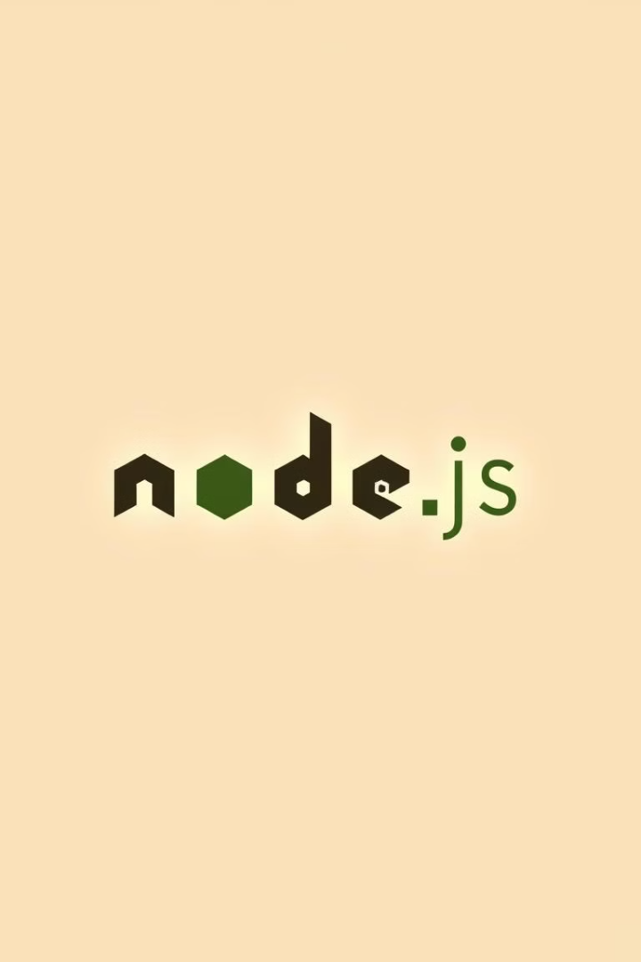
Node.js의 등장 배경
1
자바스크립트의 웹 한계
자바스크립트는 웹브라우저에 한정되어 있었습니다.
2
서버 애플리케이션 개발의 필요성
다양한 서버 애플리케이션 개발이 요구되면서 새로운 솔루션이 필요했습니다.
3
Node.js의 등장
Ryan Dahl이 2009년 Node.js를 발표하면서 이를 해결할 수 있게 되었습니다.

Slide 5
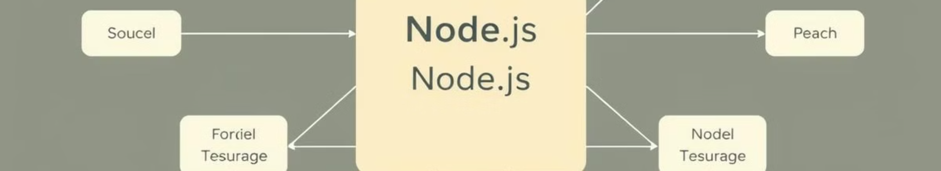
Node.js의 주요 특징
단일 스레드 기반
이벤트 기반 모델
비동기 I/O를 통해 높은 확장성과 처리량을 제공합니다.
이벤트 핸들러를 통해 비동기 처리를 구현하여 효율성을 높입니다.
NPM 생태계
크로스 플랫폼
풍부한 오픈 소스 라이브러리와 도구들을 제공합니다.
윈도우, macOS, Linux 등 다양한 플랫폼에서 실행될 수 있습니다.

Slide 6
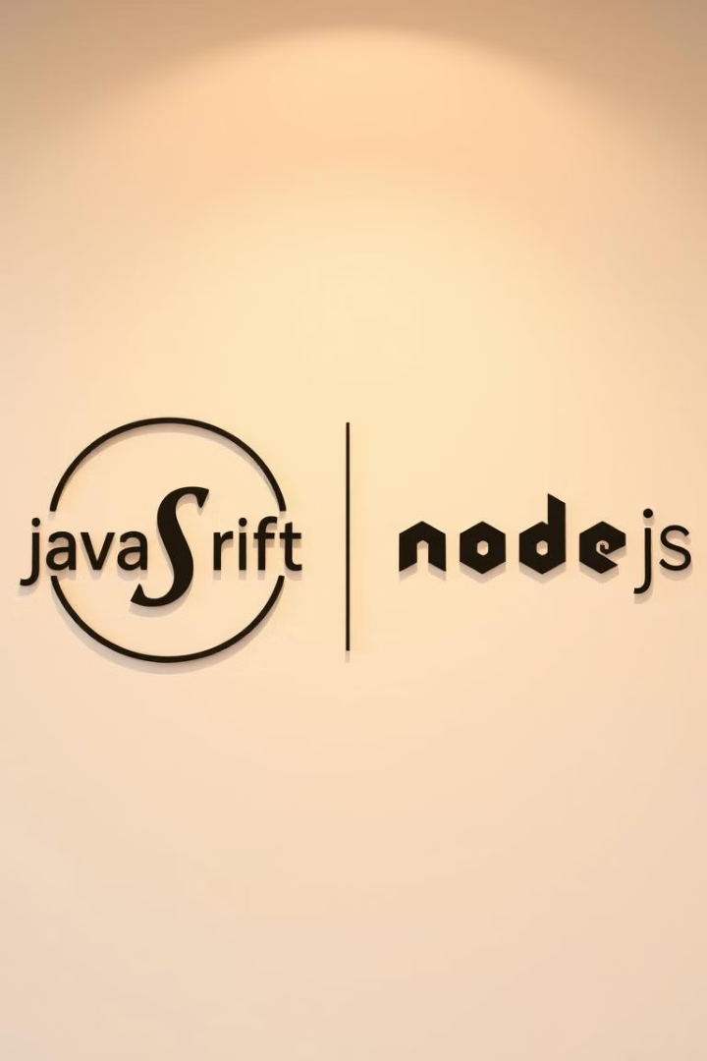



Node.js와 자바스크립트의 상호작용
동일한 언어 사용
Node.js는 자바스크립트를 사용하므로 클라이언트와 서버 간 코드 공유가 가능합니다.
서버 측 스크립팅
Node.js를 통해 자바스크립트로 서버 애플리케이션을 개발할 수 있습니다.
전체 스택 개발
클라이언트와 서버를 모두 자바스크립트로 구현할 수 있어 생산성이 높습니다.

Slide 7




Node.js 기반 애플리케이션 개발
프로젝트 설정
Node.js 런타임 환경과 필요한 의존성 모듈을 설치합니다.
코드 작성
자바스크립트를 사용하여 서버 측 로직을 구현합니다.
배포 및 운영
완성된 애플리케이션을 서버에 배포하고 운영합니다.

Slide 8
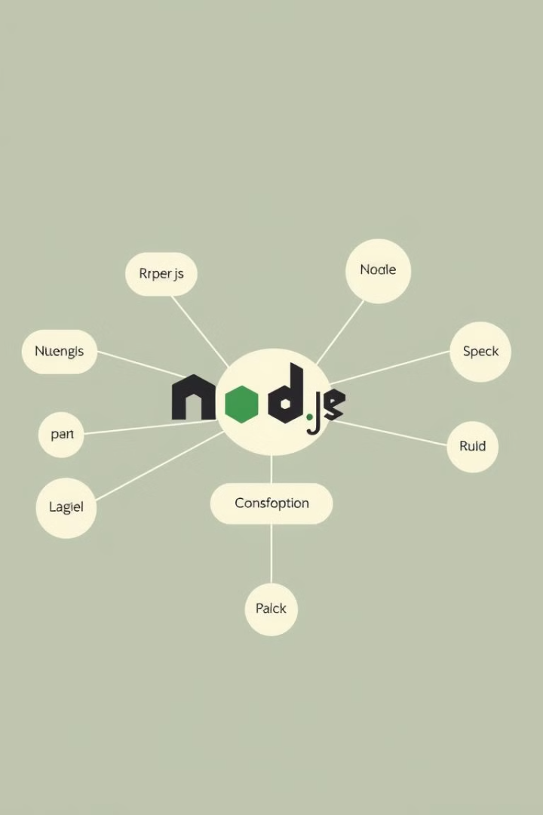
Node.js 생태계와 미래
풍부한 오픈 소스 라이브러리
NPM을 통해 다양한 라이브러리와 프레임워크를 활용할 수 있습니다.
활발한 개발자 커뮤니티
Node.js 사용자들 간 지식 공유와 협업이 활발하게 이루어지고 있습니다.
지속적인 기술 발전
Node.js는 지속적으로 새로운 기능과 성능 향상을 이루어 나가고 있습니다.

